Slide 1
基礎オペレーションズリサーチ
在庫管理
逆瀬川浩孝
（早稲田大学経営システム工学科）

Slide 2
在庫管理の問題状況
テキスト
191ページ
コンビニの品揃え
  お客は気まぐれ、いつ来るか分からない
  いつ行っても、品切れがめったにない
  店のスペースは限られている
  ？？？ どうやって品揃えを確保しているのか

Slide 3
在庫管理の問題状況、その２
航空機の座席予約
  正規料金の客だけでは座席は埋まらない
  早期割引、団体割引など、安売りチケットをセールスする
  あまり安売りすると、正規料金客を失う
  安売りを控えると、空席のまま飛ぶことになる
  さぁ、安売りチケットは何パーセントが最適か？

Slide 4
在庫とは
テキスト
192ページ
「もの」の流れの不揃いを調整する（バッファ）
上流の乱れ
  供給過剰 ＝＞ 在庫増
  供給不足 ＝＞ 在庫の取り崩し
下流の乱れ
  需要増 ＝＞ 在庫の取り崩し
  需要減 ＝＞ 在庫増

Slide 5
在庫管理の目的
上流が制御不能
下流が制御不能
？
？

Slide 6
流れの乱れ
出力が不確定に変動する場合、…
  入力を制御する（コンビニ、保険会社）
入力が不確定に変動する場、…
  出力を制御する（ダムの水量）
入力、出力とも不確定に変動する場合、…
  生産ライン（原料配送の遅延、機械の故障、…）、資金保有

Slide 7
生産システムの在庫
在庫＝棚卸資産
  形態（原材料、部品、半製品、製品、商品）
  場所（倉庫、棚、仕掛り、製品倉庫）
調達、生産、販売プロセスの中での在庫
多品種少量生産、短納期生産への移行
必要なときに必要なものを
  ジャストインタイム（Just In Time、かんばん方式）
  MRP II（Manufacturing Resource Planning）

Slide 8
ゼロ在庫
在庫は企業の宝？ 墓場？
ランダム変動なのか？ 傾向変動なのか？
在庫が不足する要因は必然的なものか？
  非能率な生産ライン（レイアウト、工程間バランス）
  不良品の発生
  機械・設備の故障
  調達の遅れ
原因の追求なしに安易に在庫に頼る傾向あり

Slide 9
在庫管理から物流管理へ
SCM（Supply Chain Management）
  Product Out
  調達、生産、販売、物流
  資材サプライヤー、製造業、卸、小売、顧客
DCM（Demand Chain Management）
  Market In
情報の流れ
  POSデータ
  無線ICタグ（RFID）の利用

Slide 10
商品在庫
多品種、少量
品揃え、納入に手間がかかる
異分野商品の取り扱い
値下げしても売れない
気まぐれ消費、急激な落ち込み
単品管理

Slide 11
在庫の ×
「在庫は企業の墓場」
負債の増大（資本の固定化、金利負担）
資本の機会損失
在庫品の陳腐化、デッドストック化（流行遅れ）
保管費（管理要員、スペース）の増大
保管費率は約１，２割

Slide 12
在庫の ○
需要の変動に対処（調達、生産、販売）
機会損失に伴う信用失墜防止
発注費（調達費）の適正化（臨時調達を防止）
短納期化
欠品に起因する混乱の回避

Slide 13
在庫管理、応用編
レベニューマネジメント（イールドマネジメント）
  チケットの販売 ： 売れ残りチケット ＝ 在庫
  ホテルの予約 ： 空き室 ＝ 在庫
保険会社の保険金支払準備資金
  ランダムな支払請求に対して即応しなければいけない

Slide 14
グラフによる分析法

Slide 15


在庫のグラフ表現
テキスト
194ページ
総流入量$I\left(t\right)$ － 総流出量$O\left(t\right)$ ＝ 現在の在庫量 $Z(t)$
倉庫
累積
累積
在庫量
$$Z\left(t\right)=I\left(t\right)−O(t)$$

Slide 16

在庫グラフ
在庫量の時間変化を表す
  入庫して増え、需要で減る
$$Z\left(t\right)=I\left(t\right)−O\left(t\right)+Z(0)$$

Slide 17
累積（在庫）グラフ
累積入庫量と累積出庫量
これで分かることは何か
累積入庫量
累積出庫量

Slide 18
累積グラフ、在庫量
累積入庫量と累積出庫量の差？
累積入庫量
在庫量
累積出庫量

Slide 19
累積グラフ、滞留時間
累積入庫量と累積出庫量の時間差？
累積入庫量
累積出庫量
滞留時間

Slide 20
制約付き在庫問題、その１
予想需要（累積出庫量）に対する最小回数発注は？
  倉庫容量には上限がある
累積出庫量
倉庫容量

Slide 21
累積グラフ、在庫量制約
予想需要に対する最小回数発注法
  在庫量の上限制約
累積入庫量
限度まで
発注しよう
累積出庫量
倉庫容量

Slide 22
累積グラフ、在庫量制約
予想需要に対する最小回数発注法
  在庫量の上限制約
限度まで
発注しよう
累積入庫量
累積出庫量
在庫なし
発注しよう
倉庫容量

Slide 23
累積グラフ、在庫量制約
予想需要（累積出庫量）に対する最小回数発注は？
  倉庫容量には上限がある
累積出庫量
倉庫容量

Slide 24
累積グラフ、在庫量制約
予想需要に対する最小回数発注法
  在庫量の上限制約
累積入庫量
累積出庫量
倉庫容量

Slide 25
制約付き在庫問題、その２
在庫品は陳腐化する場合の最適発注法
  滞留時間の上限制約
累積出庫量
倉庫滞留時間
倉庫容量

Slide 26
累積グラフ、滞留時間制約
保管品は陳腐化する場合の最適発注法
  滞留時間の上限制約
累積出庫量
倉庫滞留時間
限度まで
発注できない
倉庫容量

Slide 27
累積グラフ、滞留時間制約
在庫品は陳腐化する場合の最適発注法
  滞留時間の上限制約
限度まで
発注できない
累積出庫量
倉庫滞留時間
滞留時間制約発注量
倉庫容量

Slide 28
累積グラフ、滞留時間制約
保管品は陳腐化する場合の最適発注法
  滞留時間の上限制約
倉庫容量制約
発注量
累積出庫量
倉庫滞留時間
倉庫容量

Slide 29
累積グラフ、滞留時間制約
在庫品は陳腐化する場合の最適発注法
  滞留時間の上限制約
累積出庫量
倉庫滞留時間
倉庫容量

Slide 30
制約付き在庫問題、その３
予想需要に対する最小回数発注法
  滞留時間の上下限制約
累積出庫量
倉庫滞留時間
最小滞留時間
倉庫容量

Slide 31
累積グラフ、統一的解法
累積出庫量のグラフの上に、左に、ずらせば良い
在庫量がこれ以上減ってはいけない
累積入庫量
累積出庫量
最小滞留時間
すぐに
出庫できない

Slide 32
累積グラフ、滞留時間制約
予想需要に対する最小回数発注法
  滞留時間の上下限制約
累積出庫量
倉庫滞留時間
次の発注時点
最小滞留時間
倉庫容量

Slide 33
累積グラフ、統一的解法
倉庫容量、滞留時間上下限制約
倉庫容量制約
累積入庫量
累積出庫量
滞留時間
上限制約
滞留時間
下限制約

Slide 34
在庫管理方式とコスト

Slide 35
在庫管理方式
テキスト
207ページ
在庫が少なくなったら発注する － 定量発注方式
  ２ビン方式：二つの容器に保管し、片方が空になったら発注する
  発注点方式：ある一定量以下になったら定量発注する
定期的に発注する － 定期発注方式
 | 急激な需要の変動 | 在庫監視業務
定量発注 | ○ | ×
定期発注 | × | ○

Slide 36
発注点方式の在庫グラフ
在庫量の監視が面倒
品切れリスクは小さい
在庫量
発注点
発注
納入

Slide 37
定期発注方式の在庫グラフ
発注業務はルーティン化
品切れリスクが大きい
在庫量
品切れ発生
発注
納入
発注
納入
発注
納入

Slide 38
定期発注方式の在庫グラフ
品切れは「発注時点」で予測不能
品切れにならないようにバッファを増やす
在庫量
安全在庫
発注
納入
発注

Slide 39
在庫管理の費用
テキスト
199ページ
保管費用 保険料、税金、経費（倉庫借料、設備費、管理費など）、原価償却費、消耗費（陳腐化損失）
  保管料（倉庫保管料、保険料、金利）＝＞保管比率
発注費用 運送費、経費（事務費、通信費、検査費など）
機会損失（品切れ損失）費用 罰金、外注費用、信用失墜
購入費用 購入単価、割引、不良率、金利
販売単価 割引販売、下取り、陳腐化、劣化

Slide 40
経済的発注量

Slide 41
在庫管理費
テキスト
200ページ
発注費用と保管費用の合計を最小化
需要変動を無視して費用を見積もる
在庫量
発注
納入

Slide 42
在庫管理費の最適化問題
保管費用と発注費用の合計を最小化
  保管費用 ＝ 在庫グラフの面積（延べ在庫量）に比例
  発注費用 ＝ 発注回数に比例
在庫量
発注即納入

Slide 43
在庫管理費の最適化問題、発注間隔
保管費と発注費の合計を最小化
保管費 大
発注費 小
発注間隔を半分に
発注費 大
保管費 小

Slide 44
経済的発注量（EOQ）
保管費用と発注費用の合計を最小にする発注量
発注量↑ ➔ 保管費用↑、発注回数（費用）↓
発注量↓ ➔ 発注費用↑、保管費用↓
保管費
費用
発注費
発注量

Slide 45
保管費用の見積もり
  保管費 B：１日1単位あたり
  発注費 K：１回あたり（購入費を含まず）
  発注量 Q
区間[0, T] の保管費用：
  保管費 ＝ B × 平均在庫量 × T
平均在庫量

Slide 46
発注費用の見積もり
区間[0, T] の発注費用：
  発注費用 ＝ K × 発注回数
  発注回数 ＝ 総需要 ／ 発注量

Slide 47
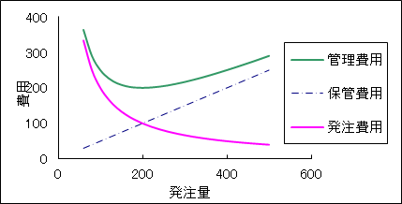
発注費用と保管費用
在庫管理費用 ＝ 発注費用 ＋ 保管費用
最適発注量

Slide 48
経済的発注量、あるいはEOQ公式
  区間 [0, T] の保管費 区間 [0, T] の発注費
単位時間の総費用 の最小化
経済的発注量 EOQ の基本公式
最適発注間隔は？

Slide 49
感度分析とは
テキスト
202ページ
モデルは抽象化された、一面の真理を表すだけ
  費用構造が変化したらどうなるか
  需要が増えたらどうなるか
どこまでが許容範囲なのかを知る必要がある
モデルの「頑健」性、「汎用」性、「有用」性

Slide 50
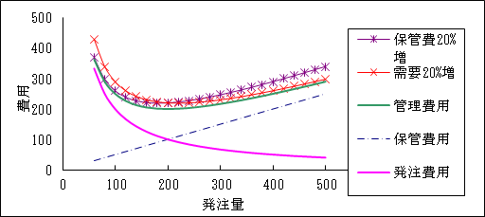
感度分析、例
費用が変わった場合の最適解のズレ
  例 保管費の値上げ、需要の増加、など
最適発注量

Slide 51
ＥＯＱ公式の応用、購入費の問題
テキスト
205ページ
購入費の問題
発注量
最適発注量？

Slide 52
ＥＯＱ公式の応用、割引購入
まとめ買いの効用
総費用、定価購入
総費用、割引購入
保管費
発注費
発注量
割引購入
EOQ公式

Slide 53
定期発注方式と定量発注方式
需要が確率変動する場合

Slide 54
需要変動を考慮した発注方式
テキスト
207ページ
なくなりそうになったら発注 … 定量発注
  ずぼらな管理
  現場に任せておけばよい？
  需要予測ができないとき、変動に対応しやすい
定期的に発注 … 定期発注
  ルーティン化できる
  管理部門が主導権
  需要変動が予測できれば、予測に応じた発注が可能

Slide 55
リードタイム
発注してから納入されるまでの時間
納入までに品切れを起こさないようにするためには？
  少し多めに在庫を持つ（安全在庫）
  あるいは、少し早めに発注する（発注点）
発注点
リードタイム中の
予想平均需要
リードタイム中の
予想過大需要
安全在庫量
発注
納入
リードタイム

Slide 56
定量発注と定期発注、需要小
在庫があるから
様子を見よう
発注点
実際の需要
予想平均需要
発注間隔
リードタイム
発注
納入
在庫はあるけれど
発注しなければ
いけないなぁ

Slide 57
定量発注と定期発注、需要大
もうなくなった
発注しなきゃ
実際の需要
次の補充はここ
その間品切れ状態
発注点
予想平均需要
発注間隔
リードタイム
リードタイム
発注
納入
うぁたいへんだ
でも
まだ発注出来ない

Slide 58
安全在庫量
リードタイム中の需要データの変動を調べる
20回中19回は品切れにならないようにする
平均を上回る需要に対処するための在庫
５％は品切に
なっても良い

Slide 59
安全在庫量、確率モデル
正規分布を仮定、上側％点を計算する
平均需要
95%安全在庫量
品切れは5%以内

Slide 60
定量発注方式の発注方法
在庫量が
「リードタイム中の平均需要量＋安全在庫量」
になったら（発注点）
「リードタイム中の平均需要量」を発注する
過大需要だったとしても
すぐ発注できる
発注点
安全在庫量
発注
納入
リードタイム

Slide 61
定期発注方式の発注方法
発注時点が来たら
目標在庫量からそのときの在庫量を引いた量を発注
  ＝「リードタイム＋発注間隔」中の平均需要量＋安全在庫量
発注量
過大需要だったとしても
品切れ無し
平均需要
過大需要
安全在庫量
発注
納入
次回の発注
次回の納入
発注間隔
リードタイム

Slide 62
陳腐化商品の最適発注量

Slide 63
在庫できない商品の最適仕入れ
テキスト
211ページ
ローソンのおにぎりはいくつ仕入れればよいか
いくつ注文したら良いか
いくつ売れるか

Slide 64
おにぎりの需要
明日は昨日の続き
同じような需要パタンが続く
過去の平均は明日の需要の平均か
ばらつきは？

Slide 65
需要の予測は可能か？
特定のパターンがあるか
イベントはあるか
何も無ければ…
｢当たるも八卦、当たらぬも八卦

Slide 66
需要予測
移動平均法
指数平滑法

Slide 67
おにぎり販売、もうけの方程式
販売条件
  50円で仕入れて105円で売る
  売り損ない（機会損失）は10円の損
収益構造
  売れ残れば50円損する
  足りなければ55円儲け損なう（＋10円損する）
結局：不足の方が損が多い ➔ 多めに仕入れよう

Slide 68
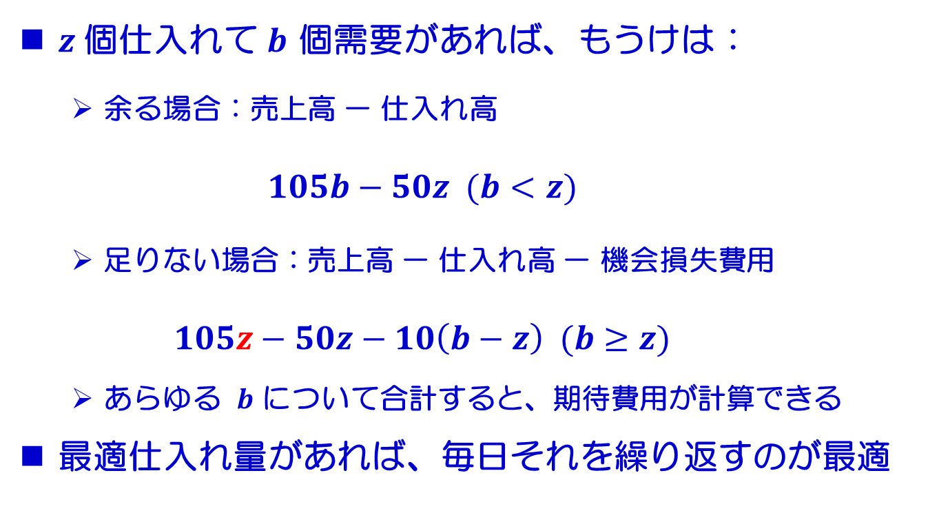
おにぎり販売、もうけの方程式
$z$個仕入れて $b$ 個需要があれば、もうけは：
  余る場合：売上高 － 仕入れ高
    $$105b−50z (b<z)$$
  足りない場合：売上高 － 仕入れ高 － 機会損失費用
    $$105z−50z−10\left(b−z\right) (b≥z)$$
  あらゆる $b$ について合計すると、期待費用が計算できる
最適仕入れ量があれば、毎日それを繰り返すのが最適

Slide 69
もうけの計算
過去のデータがあれば、計算できる
  153個仕入れておけば良かったなぁ
  なぜ、そうなるのか？
計算の仕組み
ｂ個売れた日数
売れ残った場合
売り切れた場合

Slide 70
最適解の理屈
テキスト
212ページ
もうけ最大化
売れ残った
場合の損
売り切れた場合の損

Slide 71
最適解の理屈、その２
損失最小化
一つ売れ残ると損する金額
一つ売り損なうと損する金額

Slide 72
陳腐化商品仕入れの最適解
需要の累積分布を
  「足りなかった場合の損害額」と「売れ残った場合の損害額」に
  比例配分するように
発注しなさい
売れ残った
場合の損
足りなかった
場合の損

Slide 73

損失の方程式、一般化
1つ売れ残れば $C$ 損する
1つ売れなければ $D$ 損する
$z$ 個仕入れて $X$ 個需要があれば、損失は：
$$C\text{max}\left\{z−X,0\right\}+D\text{max}\{X−z,0\}$$

Slide 74
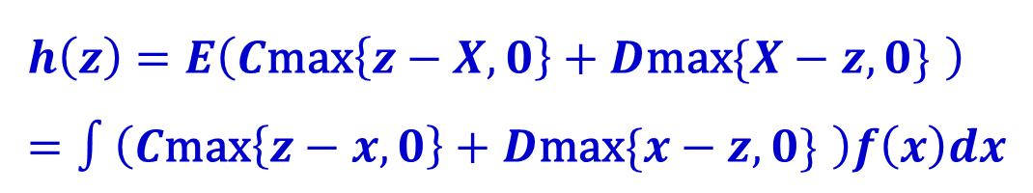
確率モデルによる分析
同じような変動の需要が続くとすれば：
  明日の需要量：X（確率変数）、その確率関数：f(x)、分布関数：F(x)
  明日の仕入れ量：z（政策変数）
z 個仕入れるときの損失の期待値：
最適な（損失最小）仕入れ量：
$$h\left(z\right)=E\left(C\text{max}\left\{z−X,0\right\}+D\text{max}\{X−z,0\} \right) \\ =∫\left(C\text{max}\left\{z−x,0\right\}+D\text{max}\{x−z,0\} \right)f\left(x\right)dx$$

Slide 75
確率モデルによる分析、最適解
最適な（損失最小）仕入れ量：

Slide 76
確率モデルによる分析、結論
損失最小の仕入れ量：
  Ａ：機会損失（仕入れていれば儲けることが出来た）
  Ｂ：売れ残り損失
  ２つの損失のバランスが問題
最適仕入量：需要量を予測し、累積需要が となるような量を仕入れなさい

Slide 77
レベニューマネジメント（収益管理）
テキスト
216ページ
AMA AirLines は、東京発札幌行き903便のチケットを売りたい。
正規運賃だけだと競合他社に取られてしまうので、割引運賃でも販売するつもり。
割引ばかりでは儲からないので、何席くらいを割引運賃の枠にするかが問題．．．
ホテルオークマは、２月の予約客の獲得に頭を悩ませている
割り引けば集まるかもしれないが、それではもうけが無くなる。
さてどうしたものか？

Slide 78
航空機チケット、需要予測と枠決め
正規運賃の利用客の需要予測：
割引運賃の利用客の需要予測：必ず売り切れる（仮定）
相対頻度
人数
正規運賃枠

Slide 79
確率モデルの導入
  全座席数： n（制約条件）
  正規運賃： A（制約条件）
  割引料金： B（政策変数）
  正規運賃枠： z（政策変数）
  正規運賃利用客数： X （確率変数）分布関数：F(x)、確率関数：f(x)
損失の期待値
売れ残った場合
売り切れた場合
$$h\left(z\right)=E\left(B\text{max}\left\{z−X,0\right\}+(A−B)\text{max}\{X−z,0\} \right)$$
割引で売っておけば良かったなぁ
正規客用に取っておけば良かったなぁ

Slide 80
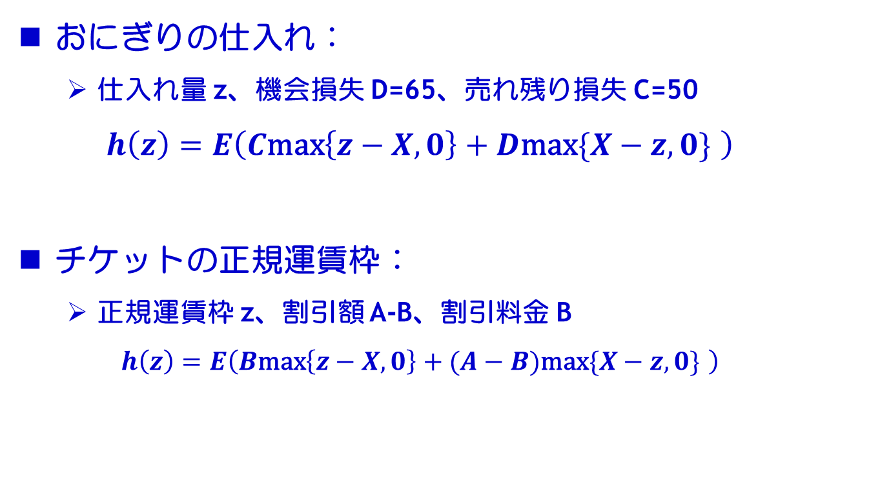
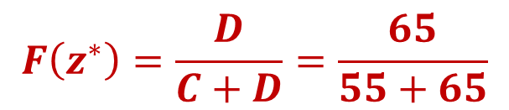
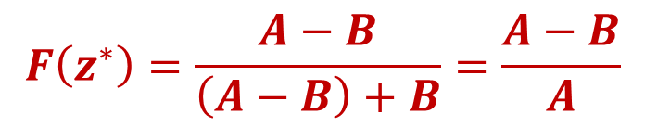
航空機チケットとおにぎり販売
おにぎりの仕入れ：
  仕入れ量 z、機会損失 D=65、売れ残り損失 C=50
  $$h\left(z\right)=E\left(C\text{max}\left\{z−X,0\right\}+D\text{max}\{X−z,0\} \right)$$
チケットの正規運賃枠：
  正規運賃枠 z、割引額 A-B、割引料金 B
  $$h\left(z\right)=E\left(B\text{max}\left\{z−X,0\right\}+(A−B)\text{max}\{X−z,0\} \right)$$
$$F\left(z^{∗}\right)=\frac{D}{C+D}=\frac{65}{55+65}$$
$$F\left(z^{∗}\right)=\frac{A−B}{\left(A−B\right)+B}=\frac{A−B}{A}$$

Slide 81
モデルの類似性、汎用性
おにぎりの仕入れ問題と航空機チケット販売問題：
おにぎり需要予測の累積確率が損失比率になるように仕入れなさい
正規運賃利用客の需要予測をして、その累積確率が割引比率になるような座席数を確保しなさい
おにぎり問題 | チケット問題
おにぎりの仕入れ | 正規運賃枠の確保
売れ残り | 割引運賃を失う
売り損ない | 正規運賃を失う（割引運賃との差額）
機会損失 | 他社へ流れてしまう

Slide 82
多品目商品の在庫管理
ＡＢＣ分析法

Slide 83
多くの品種の在庫管理
テキスト
217ページ
すべてを丁寧に管理することはできない
どう「手抜き」をすればよいか？
「重点管理＝多くの在庫」ではない
「重点管理＝多くの『価値』」
価値 ＝ 単価 × 在庫量

Slide 84
ABC分析
価値を累積して、上位を重点管理
C：手抜き管理
累積金額
A：重点管理
品目数

Slide 85
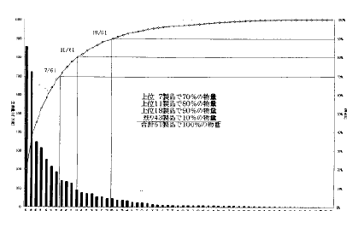
ABC分析
薬販売会社の例

Slide 86
多品種在庫管理（ABC分析）
２０－８０の法則（パレート）
「２０％のものに８０％の価値が集中する」
各品目の「数量×単価」を大きいもの順に並べる
総合計の約９割は約１割の品目に集中する（経験則）
上位１割の品目の在庫管理を丁寧に

Slide 87
パレート曲線
富は偏在する
不平等の度合い
累積所得
富は平等に分配
人数（高額所得者から順に整列）

